Slide 1
Kinematics3
Youngjoon Han
young@ssu.ac.kr

Slide 2
Contents
메니풀레이터 모델링
Open Manipulator 분석
Gazebo에서 Manipulator 분석

Slide 3
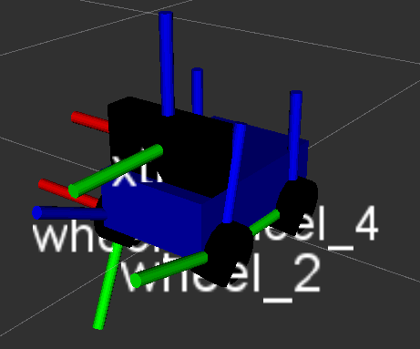
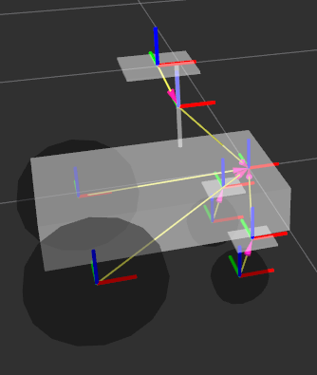
1. 매니풀레이터 모델링
URDF(Universal-Robotic-Description-Format)이란?
xml형식으로 로봇의 상태를 기술하는 포맷
sensor, link, transmission, joint, gazebo, model_state, model태그를 바탕으로 속성을 추가, 로봇의 부피나 외관, 물리적인 성질 등을 기술할 수 있다.
http://wiki.ros.org/urdf/Examples

Slide 4
1. 매니풀레이터 모델링
<link> 태그 속성
<link> : 링크의 시각화와 충돌, 관성 정보 설정
<collision> : 링크 충돌 계산 정보 설정
<visual> : 링크 시각화 정보 설정
<inertial> : 링크 관성 정보 설정
<origin> : 링크의 상대 좌표계를 기준으로 이동과 회전 설정
<geometry> : 모델의 모양 입력. 기본 형태로 Box, cylinder, shpere가 있으며 .dae 확장자 포멧도 지원함
<material> : 링크의 색상과 텍스처 설정

Slide 5
1. 매니풀레이터 모델링
<joint> 태그 속성
<joint> : 링크와의 관계와 관절 형태 설정
<parent> : 부모 링크 설정
<child> : 자식 링크 설정
<origin> : 부모 링크 좌표계를 자식 링크 좌표계로 변환
<axis> : 회전 축 설정
<limit> : 관절의 속도, 힘, 반경을 설정(관절이 revolute, prismatic 일때만)

Slide 6
1. 매니풀레이터 모델링
urdf 라이브러리 다운로드
urdf 패키지 생성
## sudo apt-get install liburdfdom-tools
## cd ~/catkin_ws/src
## catkin_create_pkg testbot_description urdf
## cd testbot_description/
## mkdir urdf
## cd urdf/
## gedit testbot.urdf

Slide 7
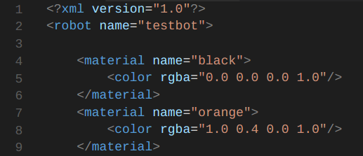
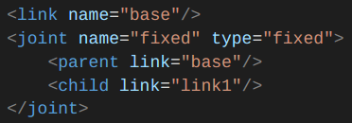
1. 매니풀레이터 모델링
색상 설정
기저 링크 & 조인트 설정

Slide 8
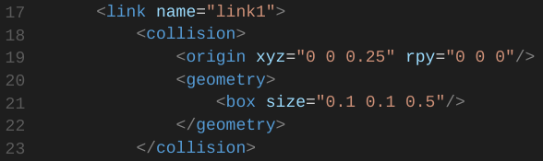
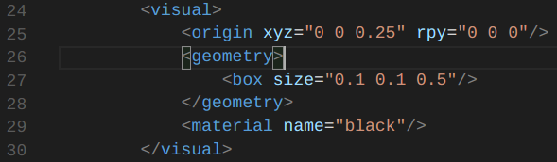
1. 매니풀레이터 모델링
링크1 충돌 부분 설정
링크1 시각화 부분 설정

Slide 9
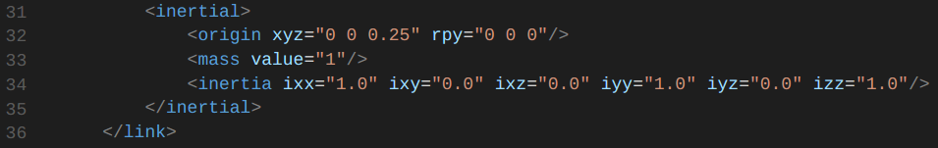
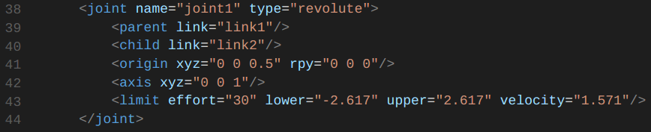
1. 매니풀레이터 모델링
원점, 질량, 관성 설정
링크 설정

Slide 10
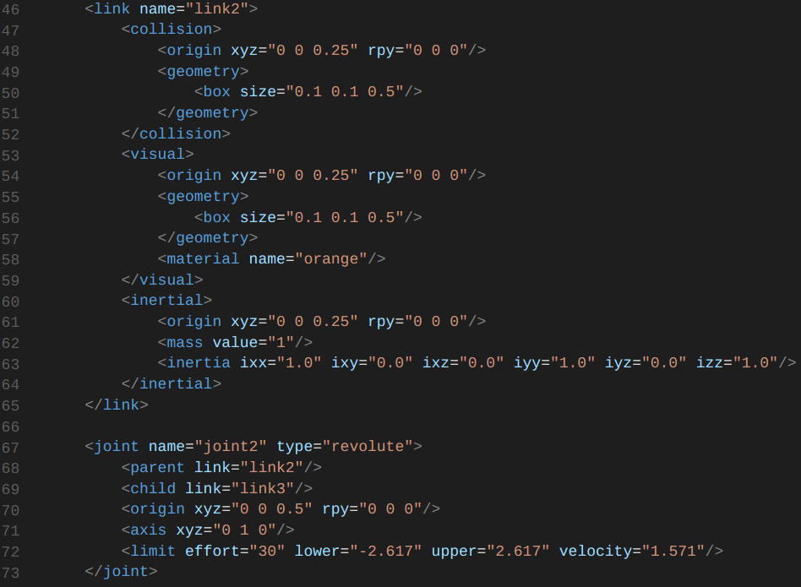
1. 매니풀레이터 모델링

Slide 11
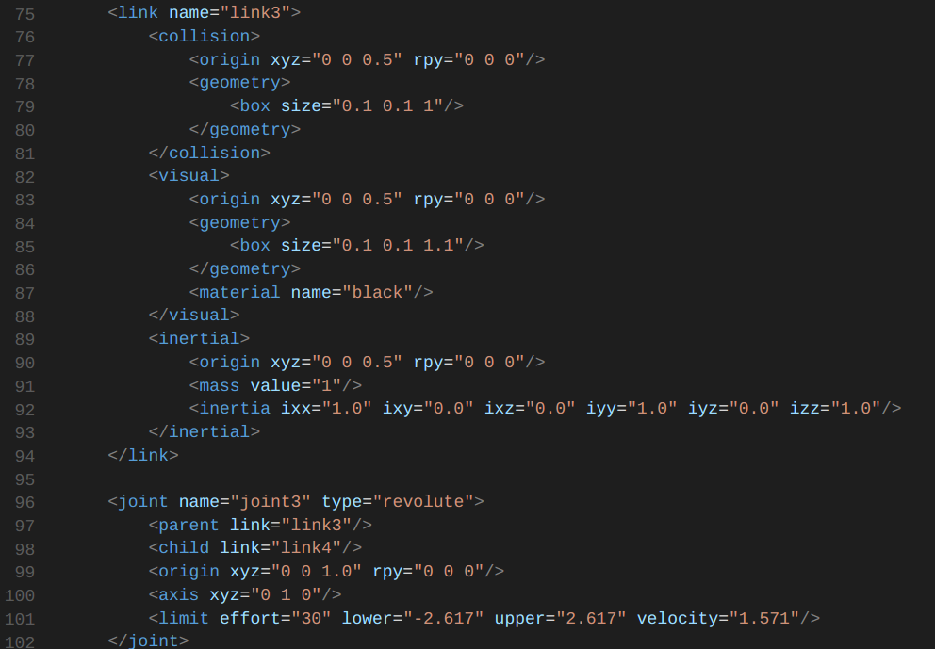
1. 매니풀레이터 모델링

Slide 12
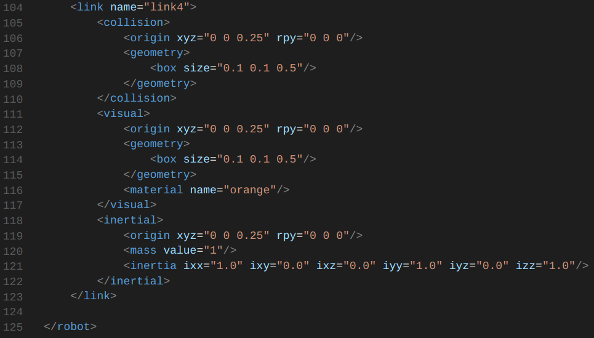
1. 매니풀레이터 모델링

Slide 13
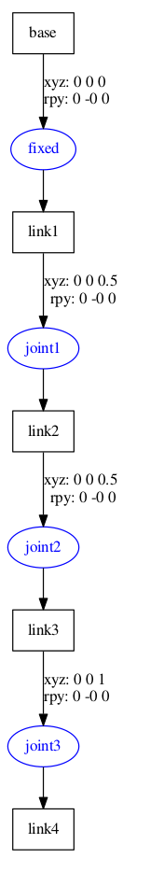
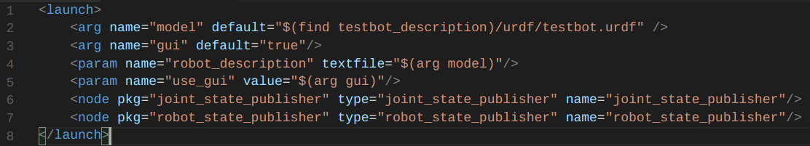
1. 매니풀레이터 모델링
urdf syntax check
urdf 시각화 파일 생성
launch 파일 작성
## check_urdf testbot.urdf
## urdf_to_graphiz testbot.urdf

Slide 14
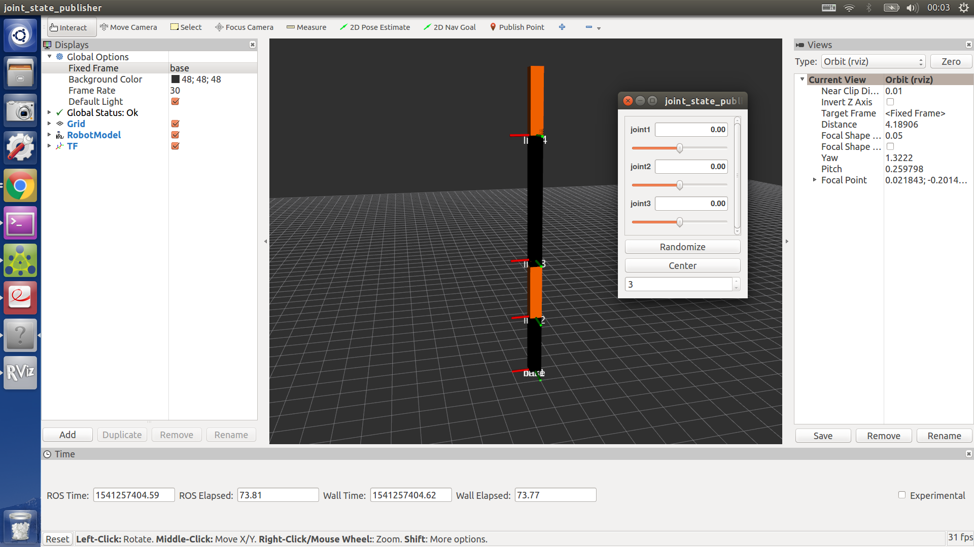
1. 매니풀레이터 모델링
런치파일 실행
rviz 실행->FixedFrame을 base로 설정
왼쪽 하단에서 Add를 눌러 RobotModel, tf추가
## roslaunch testbot_description testbot.launch

Slide 15
2. Open Manipulator 분석하기
Open Manipulator 소스 빌드
## cd ~/catkin_ws/src/
## git clone https://github.com/ROBOTIS-GIT/turtlebot3_simulations
## git clone https://github.com/ROBOTIS-GIT/turtlebot3_simulations
## cd ~/catkin_ws/ && catkin_make

Slide 16
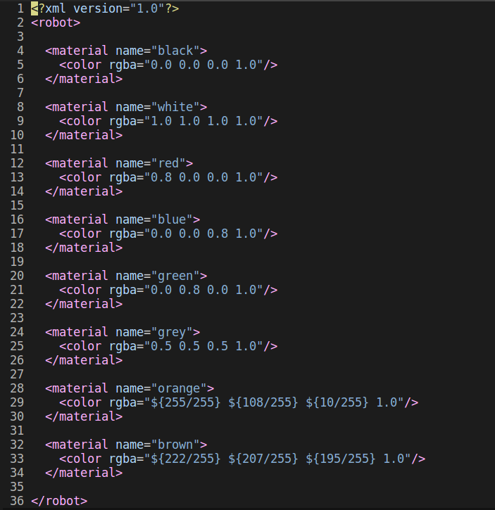
2. Open Manipulator 분석하기
xacro란 ? xml macro의 줄임말로, xml에서 반복되는 코드를 불러올 수 있는 매크로 언어이다. urdf의 반복 피하기 위해 사용한다
openManipulator 색상 정보 xacro 확인
## cd ~/catkin_ws/src/open_manipulator/open_manipulator_description/urdf
## vim materials.xacro

Slide 17
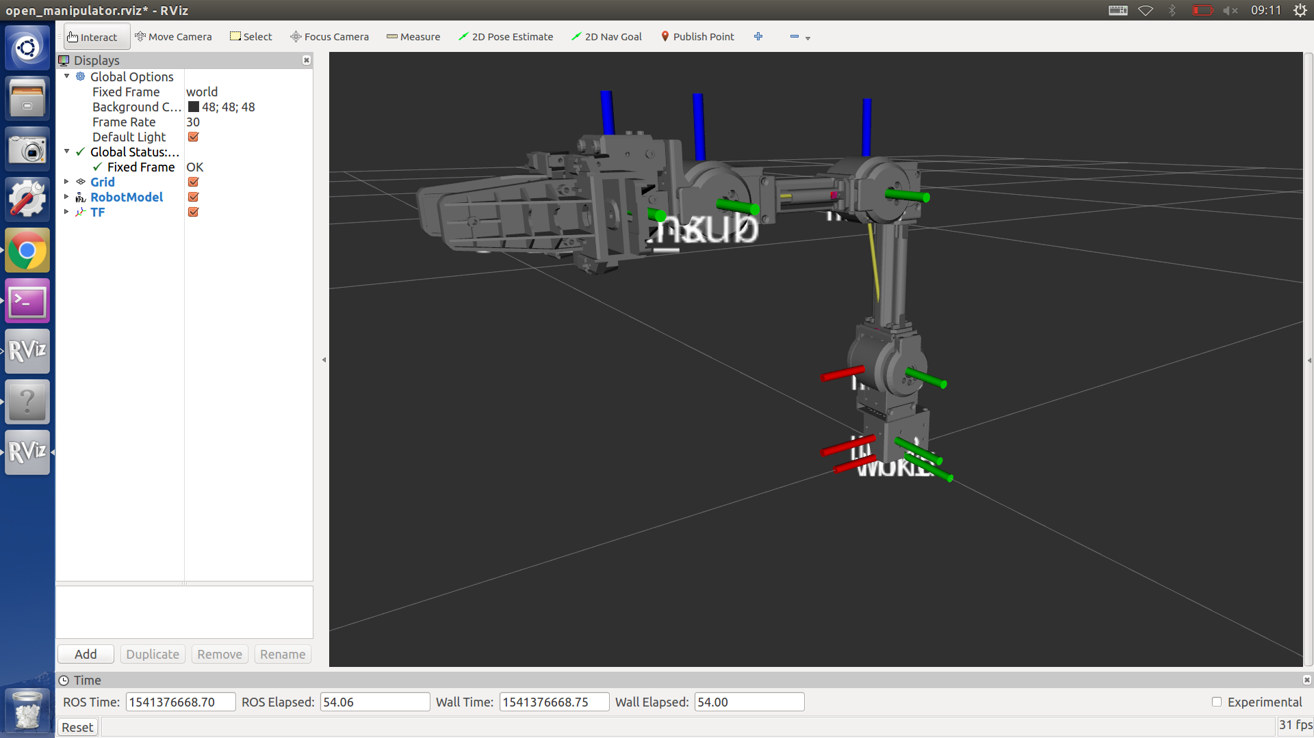
2. Open Manipulator 분석하기
OpenManimpulator urdf 확인
OpenManipulator rviz로 확인
## vim open_manipulator.urdf.xacro
## roslaunch open_manipulator_description open_manipulator_rviz.launch

Slide 18
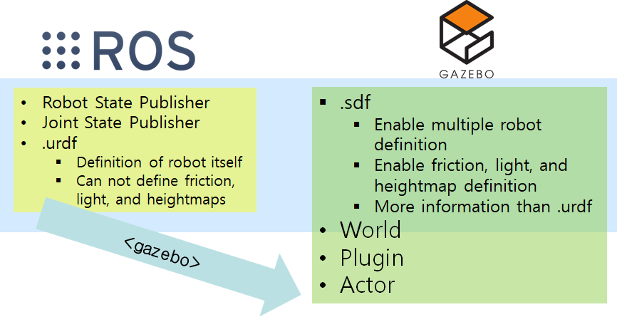
3. Gazebo에서 Open Manipulator 분석
gazebo를 활용한 시뮬레이션 사례 : https://www.youtube.com/watch?v=4he7mPV41Xc

Slide 19
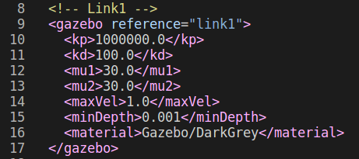
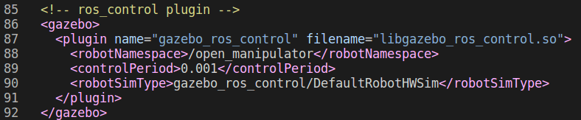
3. Gazebo에서 Open Manipulator 분석
OpenManimpulator 가제보 파일 확인
## open_manipulator.gazebo.xacro
gazebo상에서 link 설정 ros와 통신하기 위한 플러그인 설정

Slide 20
3. Gazebo에서 Open Manipulator 분석
OpenManimpulator 가제보 실행패키지 생성
## cd ~/catkin_ws/src
## catkin_create_pkg open_manipulator_gazebo
## cd open_manipulator_gazebo
## mkdir launch
## cd launch
## gedit open_manipulator_gazebo.launch

Slide 21
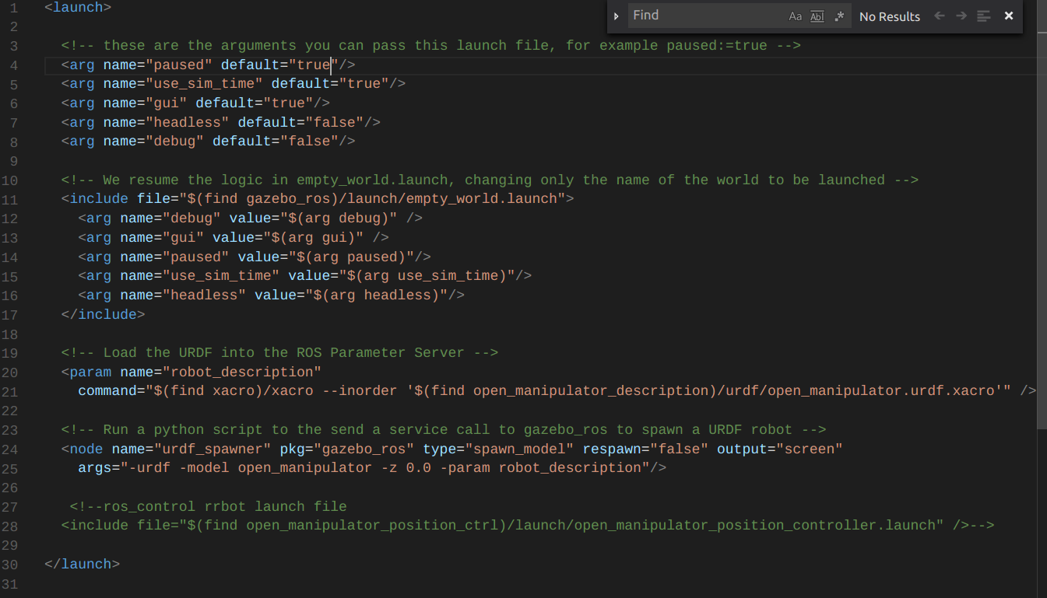
3. Gazebo에서 Open Manipulator 분석

Slide 22
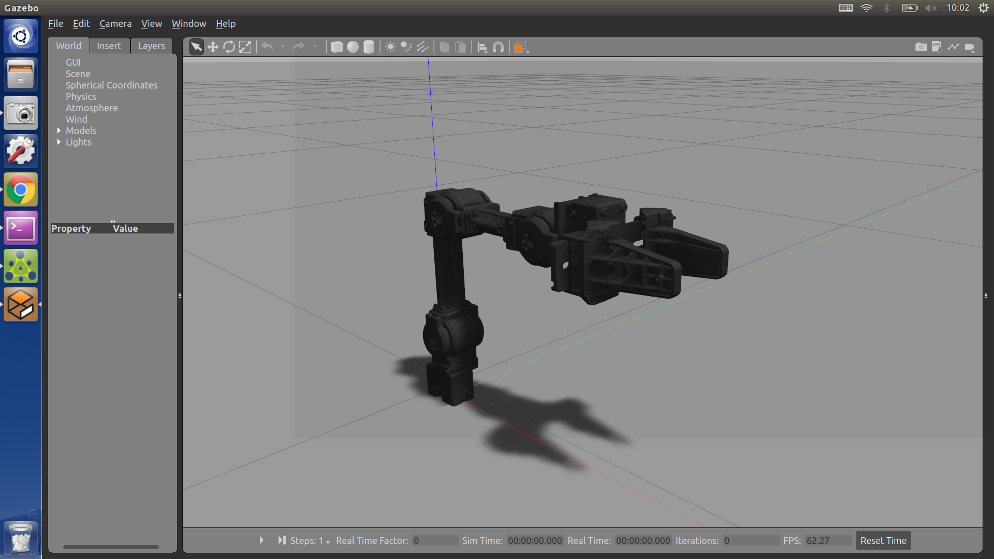
3. Gazebo에서 Open Manipulator 분석
OpenManipulator 가제보에서 실행
## roslaunch open_manipulator_gazebo open_manipulator_gazebo.launch --screen

